Slide 1
Arm CCAのRealm VMを 用いた安全なシステム監視
九州工業大学 情報工学部
情報・通信工学科 光來研究室
222C1096 高巣雄大

Slide 2


システムへの攻撃
あらゆるシステムがインターネットに接続
クラウド、IoT、エッジデバイス
インターネットからシステムへの攻撃が増加
ネットワーク経由の利用が前提であるため外部からの攻撃が可能
システムへの侵入を100%防ぐのは難しい
侵入後に早期検知し，被害を最小化することが必要
機器
システム
利用
侵入
利用者
攻撃者

Slide 3
IDSオフロード
侵入検知システム(IDS)を用いてシステムの監視を行う必要
例：不審な通信やプロセスの異常な動作などを検知
システム内でIDSを動作させると侵入時に無効化される可能性
IDSをシステムの外に配置するIDSオフロードが用いられる
監視対象システムに侵入されてもIDSは無効化されない
侵入者がシステムの外にあるIDSを攻撃するのは難しい
機器
監視対象システム
監視
オフロードされたIDS
IDS
侵入
攻撃者

Slide 4

Arm TrustZoneを用いたIDSオフロード
TrustZoneを用いてIDSを安全に実行 [Guerra+, QRS’18]
セキュアワールド内のIDSがノーマルワールド内のシステムを監視
ノーマルワールドはセキュアワールドのメモリにはアクセスできない
セキュアワールドは非常に高い権限を持つ
すべてのデバイスとシステムのメモリ全体にアクセス可能
IDSをセキュアワールドで実行するのはリスクが大きい
ノーマルワールド
セキュアワールド
アプリケーション
監視
IDS
OS
メモリ
デバイス

Slide 5
提案：CCAmonitor
Arm CCAで追加されたRealmワールドでより安全にIDSを実行
Realm仮想マシン(VM)内でIDSを実行してノーマルワールドを監視
Realmワールドのメモリもノーマルワールドから隔離
Realmワールドはセキュアワールドより低い権限しか持たない
デバイスにはアクセスできず，アクセスできるメモリも制限
万一、IDSが攻撃を受けてもシステム全体を攻撃するのは難しい
Realmワールド
ノーマルワールド
Realm VM
アプリケーション
IDS
監視
RMM
OS
メモリ
Realm
デバイス

Slide 6
RMM経由でのOSデータの取得
ノーマルワールドのメモリ上にあるOSデータを取得して監視
Realm VM内のIDSはRealmマネジメントモニタ(RMM)を呼び出し
ノーマルワールドのOSデータの仮想アドレスを指定
RMMはOSデータの仮想アドレスを物理アドレスに変換
ノーマルワールドのOSが管理しているページテーブルをたどる
ページテーブルはワールド切り替え時に保存される情報から特定
Realmワールド
ノーマルワールド
Realm VM
ページテーブル
IDS
仮想アドレス
アドレス変換
物理アドレス
RMM
OSデータ

Slide 7

ノーマルワールドのメモリアクセス
物理アドレスを指定してノーマルワールドのメモリにアクセス
RMMはノーマルワールドのメモリページを一時的にマッピング
そのページのメモリデータをRealm VMのメモリにコピー
複数ページを一括取得することでRMMの呼び出しを減らす
この処理をLLView [Ozaki+, APSys’19] を用いて自動化
IDSがOSデータにアクセスする際に透過的にRMMを呼び出す
Realmワールド
ノーマルワールド
Realm VM
ページテーブル
IDS
メモリ
コピー
RMM
マッピング
OSデータ

Slide 8
実験1：OSデータの取得の確認
Realm VM内のIDSが監視を行えることを確認
ノーマルワールドのメモリ上のprocファイルシステムの情報を取得
統計情報など8項目の情報が取得できた
ノーマルワールド内で取得した情報と一致することを確認
ホスト
CPU | Core i7-14700
メモリ | 32GB
エミュレータ | QEMU 8.2.2
 | システム | Realm VM
仮想CPU数 | 4 | 2
メモリ | 8GB | 512MB
OS | Linux 6.15.0-rc1
/proc/statの取得結果

Slide 9
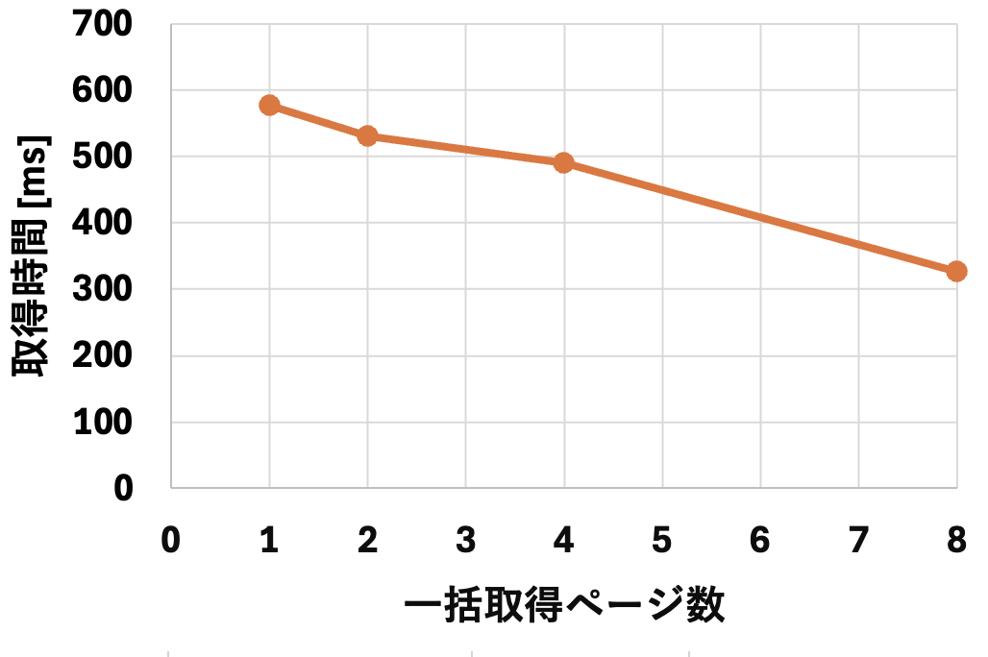
実験2：OSデータの取得性能
procファイルシステムの情報を取得する時間を測定
一括取得するページ数を変更しながら測定
ノーマルワールド内で情報を読み出す従来手法と比較
CCAmonitorでは取得時間が1.9倍に増加
測定できた範囲では8ページを一括取得したときに取得時間が最小

Slide 10
まとめ
Arm CCAのRealmワールドを用いてIDSをより安全に実行するCCAmonitorを提案
Realm VM内でIDSを動作させてノーマルワールドのシステムを監視
RMM経由でノーマルワールドのメモリ上のOSデータを取得
procファイルシステムの情報を取得する性能を測定
今後の課題
Realm VMにノーマルワールドのメモリを直接マッピング
IDSが効率よくOSデータにアクセス
IDSが正常に動作しているかどうかを確認できるようにする

